Slide 1
Sistem za kreiranje/rezervaciju putovanja
Članovi TIMA:
Ibrašimović alma
Karić zlata
Kapetanović eldin

Slide 3
Opis teme
Ima za cilj da pojednostavi rezervaciju putovanja od strane korisnika i kreiranje tih istih putovanja od strane agencija
PUTOVANJA KREIRAJU AGENCIJE PREKO UWP-a
Korisnici rezervišu putovanje preko asp.net

Slide 4
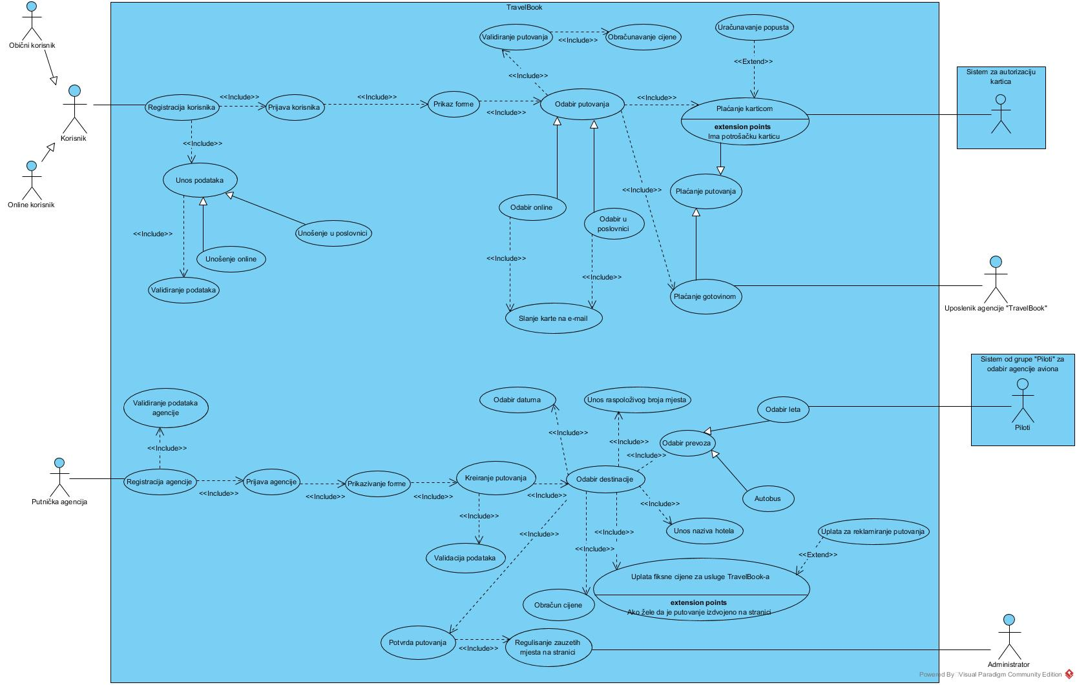
Use case dijagram

Slide 5
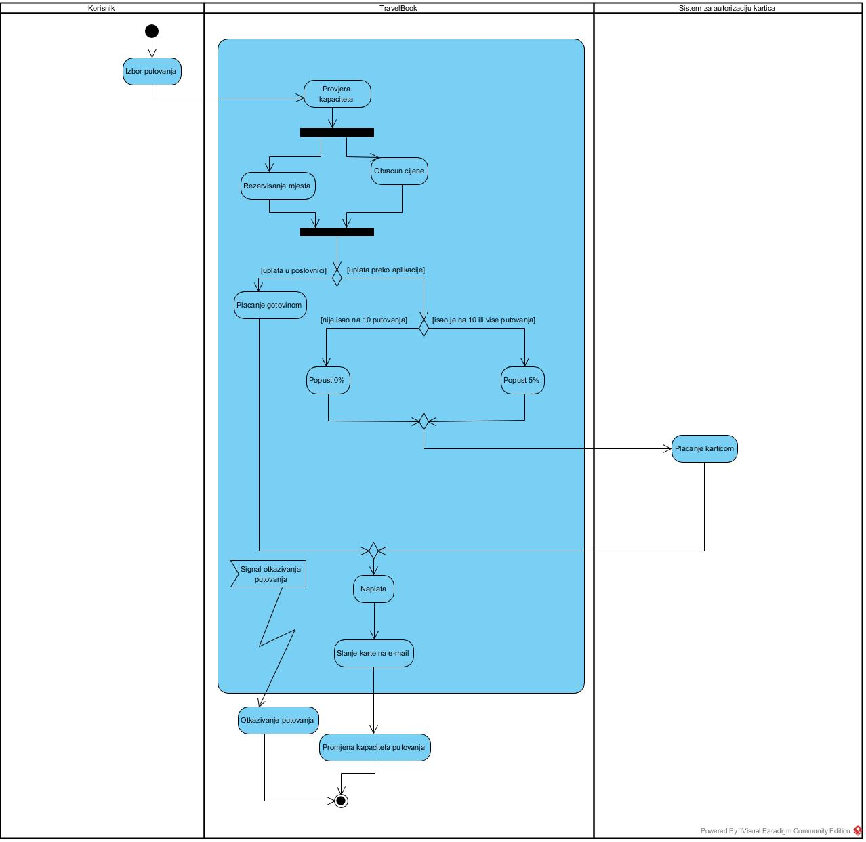
Dijagram aktivnosti

Slide 6
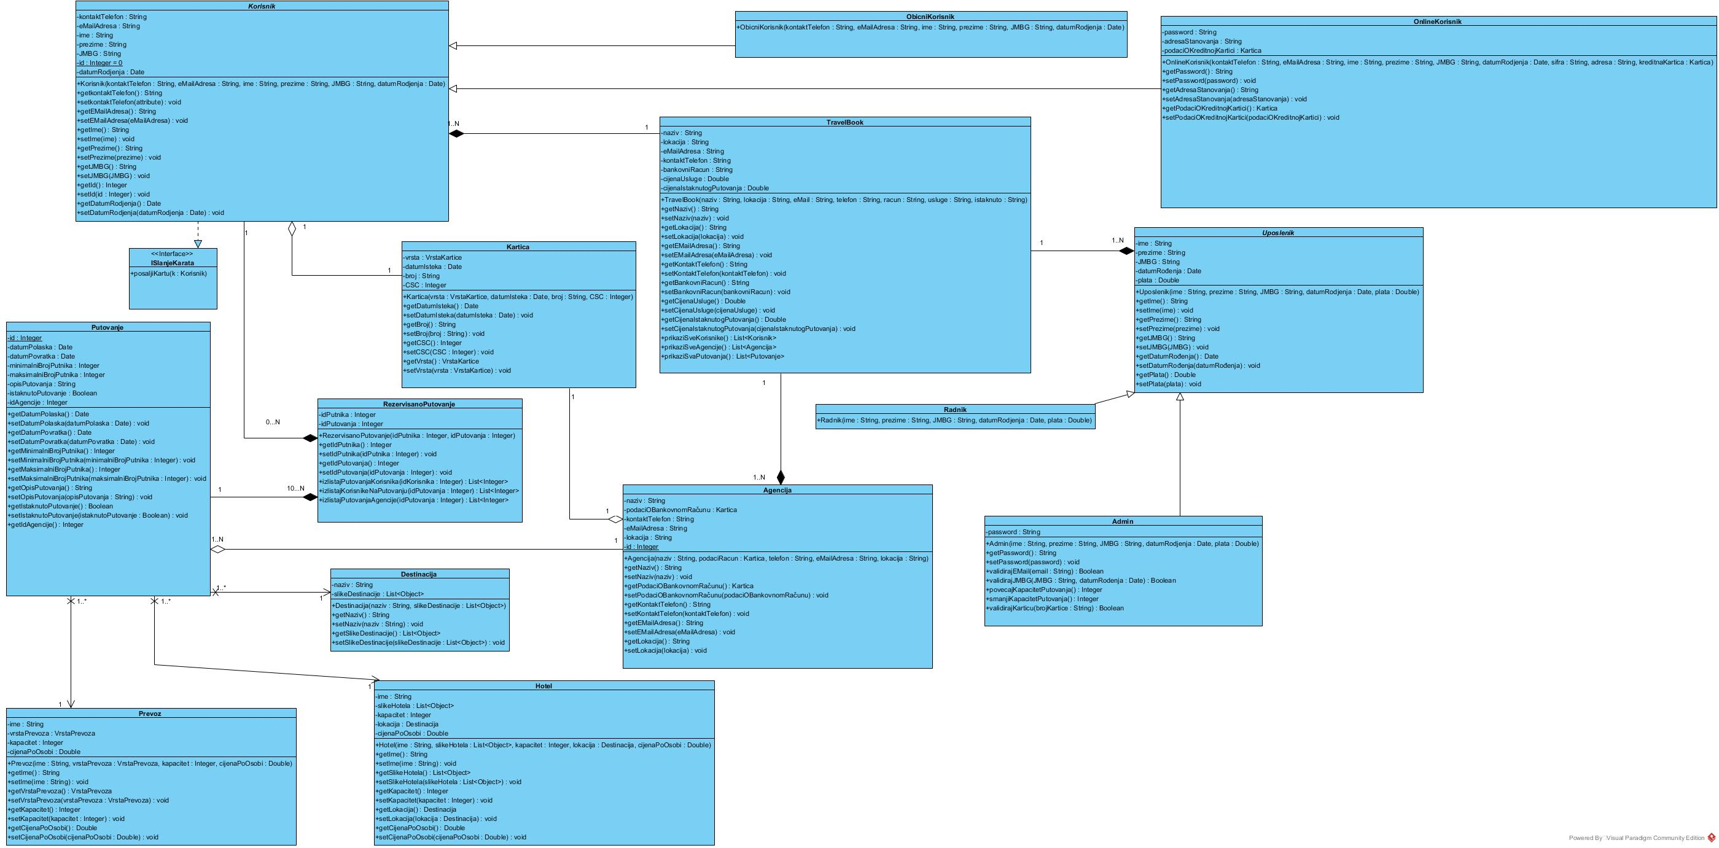
Dijagram klasa

Slide 7
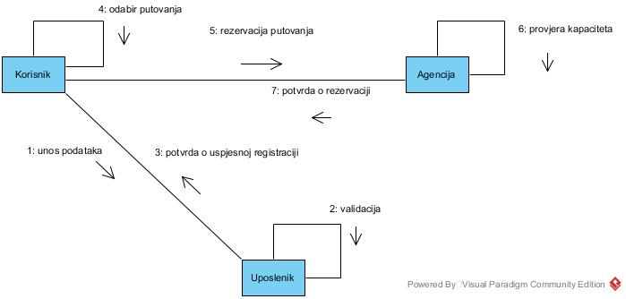
Dijagram komunikacije

Slide 8
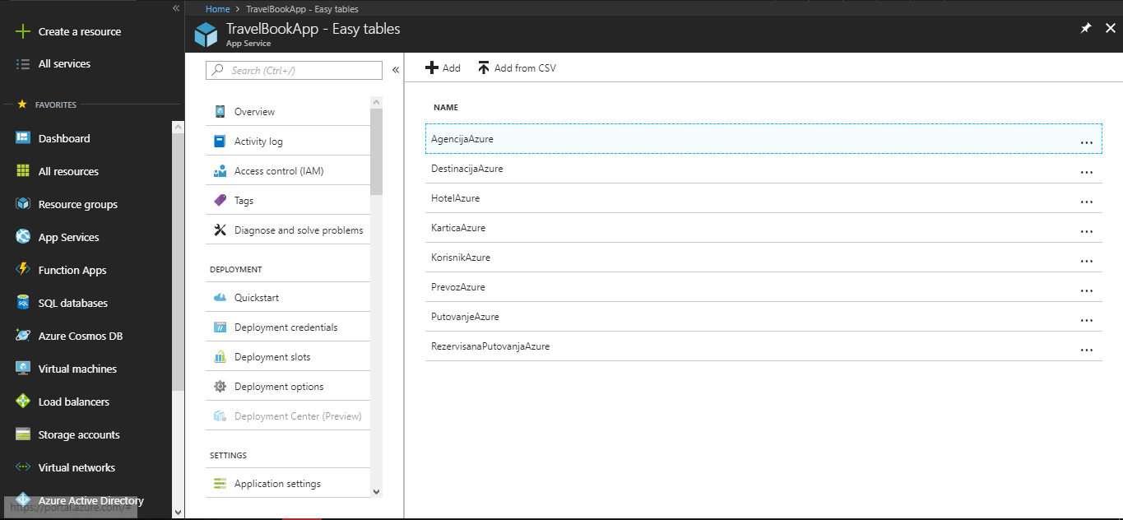
Baza podataka

Slide 10
Hvala na pažnji!

